Slide 1
Tutkielma
Palautus viim. pe 17.4.

Slide 2
Avaa uusi Word-asiakirja
Ensimmäinen sivu (= kansilehti)
Ensimmäinen sivu: Työn otsikko (sivun keskelle)
esim. Henkilöhahmot Harry Potter ja Viisasten kivi -teoksessa
Sivun oikeaan alalaitaan:
Kirjallisuuden tutkielma
Kymintehtaan koulu
Etu- ja sukunimesi
Kevät 2020

Slide 3
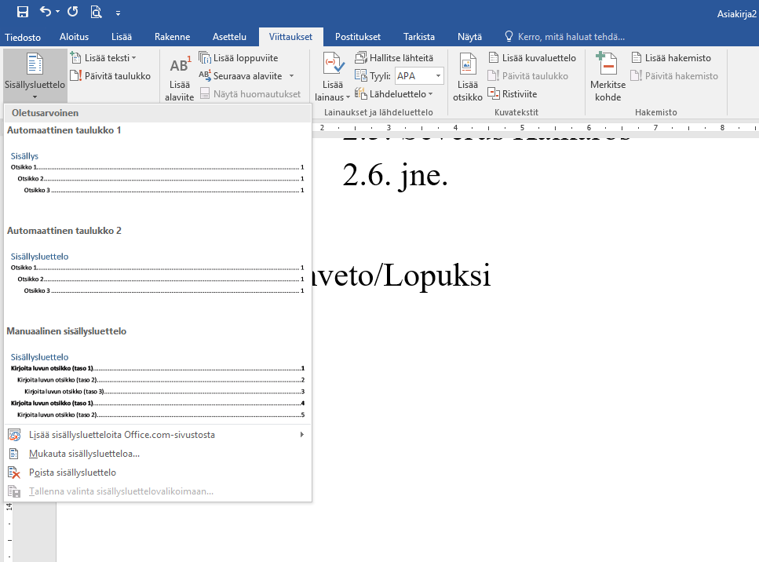
Sisällyssivu
Toinen sivu
(= sisällyssivu)
Otsikoksi Sisällys
Tee vasta lopuksi:
  Mene sisällyssivulle.
  Viittaukset → Sisällysluettelo

Slide 4
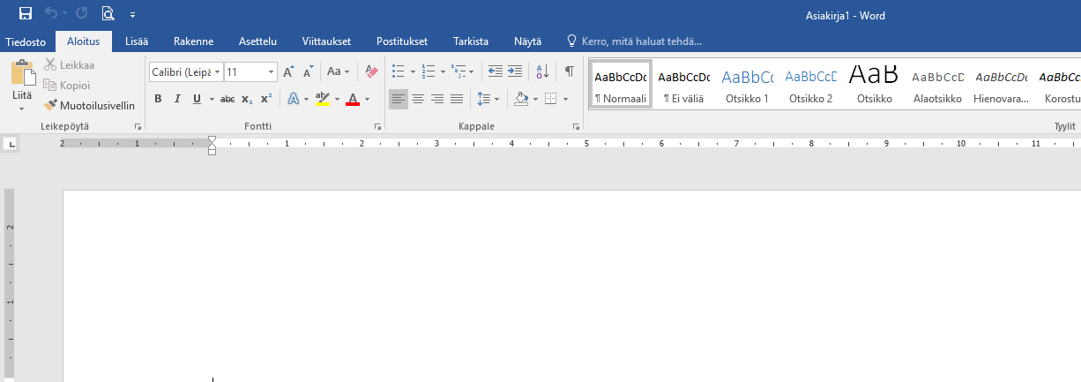
1. Johdanto
Kolmas sivu
(= ensimmäinen varsinainen tekstisivu)
Huom.
Jos haluat automaattisen sisällysluettelon, määritä otsikkotyyliksi Otsikko 1.
Alalukujen otsikkotyyliksi Otsikko 2.

Slide 5
Johdantoluvun sisältö ja otsikot:
  Johdanto
  1.1. J. K. Rowling
  Kerro valitsemastasi kirjailijasta, hänen elämästään, teoksistaan jne.
  1.2. Tutkimusongelma
  Tutkimusongelma: mitä haluat tutkielmassasi selvittää ja miten. Voit muotoilla esim. kysymyksiksi,
  esim. Haluan tässä tutkielmassa selvittää, millaisia henkilöhahmoja Harry Potter –sarjan ensimmäisessä teoksessa on.

Slide 6
Käsittelyluku
  Toinen luku eli käsittelyluku sisältää varsinaisen tutkimustyön. Alalukujen määrä riippuu käsiteltävästä aiheesta.
  Esim.
  2. Henkilöhahmot Harry Potter ja Viisasten kivi -teoksessa
2.1. Harry Potter (Otsikoi alaluvut sisällön mukaan.)
2.2. Hermione Granger
2.3. Ron Weasley
2.4. Albus Dumbledore
2.5. Severus Kalkaros
2.6. jne.
Näihin sisällöksi havaintojasi hahmoista.
Otsikko 1
Otsikko 2

Slide 7
Yhteenveto/Lopuksi
Otsikko 1
  3. Yhteenveto/Lopuksi
Kertaa tärkeimmät ”tutkimustuloksesi” ja tee niistä yhteenveto.
Kerro myös, millaista tutkielmaa oli tehdä, mitä oli vaikeinta/helpointa, mitä tekisit ehkä toisin tai miten laajentaisit työtä. Yllättikö jokin asia sinut tutkielman tekemisessä?

Slide 8
Lähteet
Lähdeluettelo. Työn viimeiselle sivulle kokoat käyttämäsi lähteet:
  Internet-sivut, esim. www.nuorisokirjailijat.net (luettu XX.XX.2020)
  Kirjat: kirjailijan nimi, painovuosi, teoksen nimi, kustantaja ja painopaikka (tai kustantajan kotipaikka).
Esim. Laitinen, Kai 1981, Suomen kirjallisuuden historia. Otava, Helsinki.
Tarkka, Pekka 1989, Suomalaisia nykykirjailijoita. Tammi, Helsinki.

